Slide 1


允公允能 日新月异
网络舆论
对观众观影行为的影响
组名：有请下一队
刘迪乘
袁田
冯佳荟

Slide 2

1
数据
目 录
data
CONTEN TS
2
分析目标
Analysis target
3
数据处理
data process
4
可视设计
Visual design
5
交互设计
Interactive design
6
案例分析
case analysis

Slide 3

PART-01
数据
data

Slide 4


新、多、广
01
数据
data
描述
来源
票房数据来源于电影票务平台（如猫眼、淘票票等），评论数据来源于影评网站和社交媒体平台（如豆瓣、微博、猫眼等）
网络舆论对观众观影行为影响的分析
构成
票房数据：收集了《好东西》《孤星计划》和《雄狮少年2》在上映后一段时间内每日票房情况。
观众评论：针对每部电影的观众评论进行了情感分析，区分了不同省份和日期的评论内容，分析网络舆论对观众观影决策的潜在影响。

Slide 5
PART-02
分析目标
Analysis target

Slide 6
02
分析目标
Analysis target
总结观众的观影行为模式
评估网络舆论对观众决策的影响
探索电影评论内容的关键因素
通过对不同时间段的票房数据进行分析，揭示观众的观影频次、时间偏好和票房的增长/下降趋势
分析社交媒体和影评网站中的观众评论情感倾向（正面、负面、中立）与电影票房之间的关系，评估网络舆论在观众观影决策中的作用
识别和提取影响观众评价的核心因素，如电影的剧情、演员表现、特效、导演风格等，分析这些因素对电影票房的潜在影响。
评估日期因素对票房的影响
揭示地域性差异
分析票房波动的原因
结合每日票房数据，分析不同日期（如周末、工作日、节假日等）对电影票房的影响，判断观众在不同时间段的观影习惯与行为变化。
分析不同省份或地区观众对影片的反馈，探索地区文化、观影习惯、社会环境等因素对观众选择和票房影响的差异。
结合票房数据和评论内容，找出票房波动的关键因素，探讨评论中的负面情感是否对票房造成了显著下降，以及正面评论如何促进票房增长。

Slide 7
PART-03
数据处理
data process

Slide 8
03
数据处理
data process
Bert模型：BERT（Bidirectional Encoder Representations from Transformers）是一个基于Transformer架构的预训练语言模型。它通过同时考虑文本的左右上下文（双向编码）来生成词的表示，从而捕捉更丰富的语义信息。BERT采用了两种主要的预训练任务：Masked Language Model（随机掩盖部分词并预测其内容）和Next Sentence Prediction（判断两个句子是否在原文中相邻），这些任务使得BERT能够在多种自然语言处理（NLP）任务中提供强大的上下文理解能力。
文本信息（评论数据）
打分信息（0为负面评价，1为正面评价）
Bert模型
采用weibo_senti_100k数据训练，在训练集上准确率达到91.5%

Slide 9
PART-04
可视设计
Visual design

Slide 10
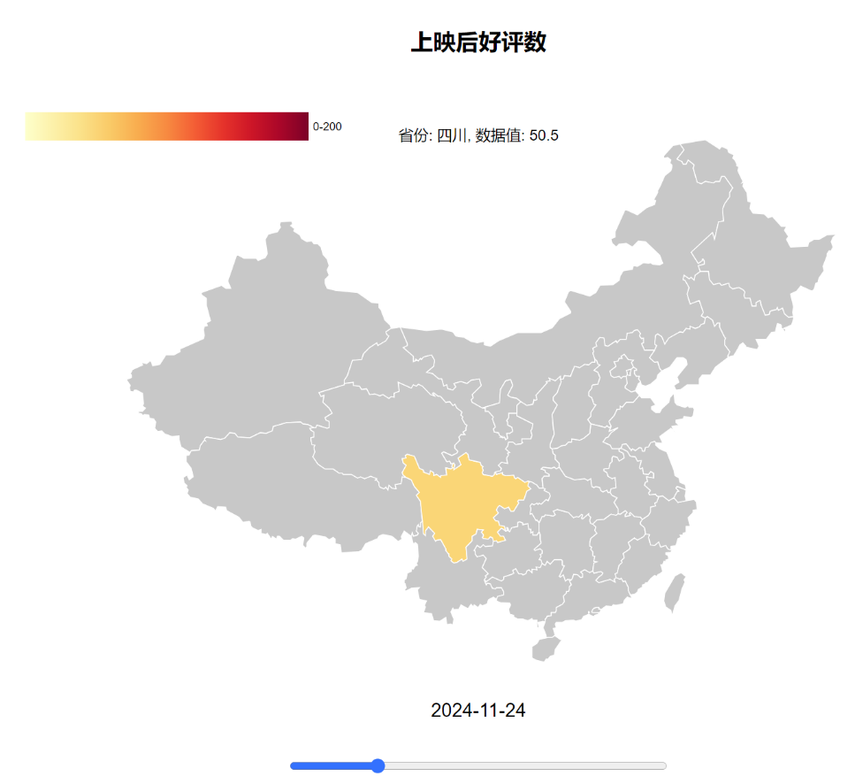
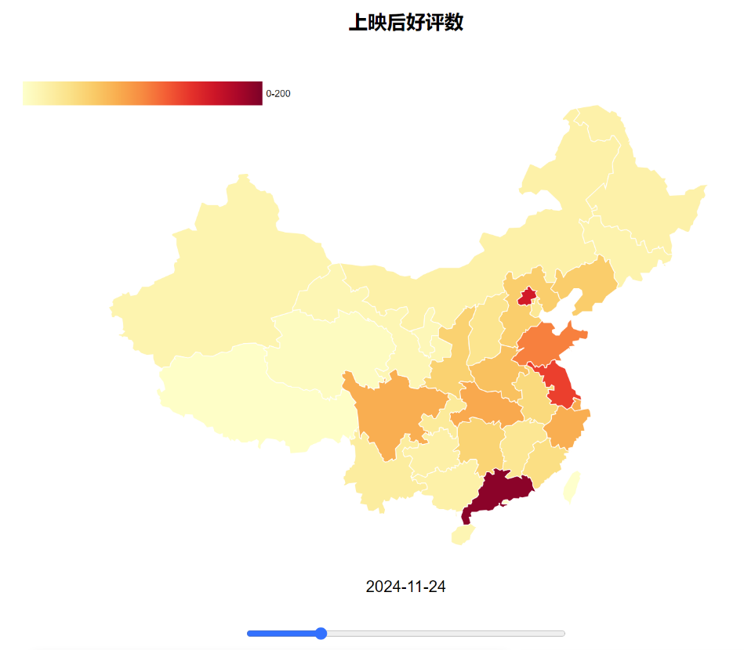
04
可视设计
Visual design
通过颜色深浅映射不同省份对该影片的喜爱程度
当点击某个省份时会显示该省份对影片的情感均值，同时可以通过拖动时间轴切换不同日期的情感值。
情感分析热图

Slide 11


04
可视设计
Visual design
评论词云图
通
通过词云大小映射词频
将电影上映后的评论通过词云图的方式呈现出来，当鼠标悬停到某个词上时会随机显示一条包含该词的评论

Slide 12
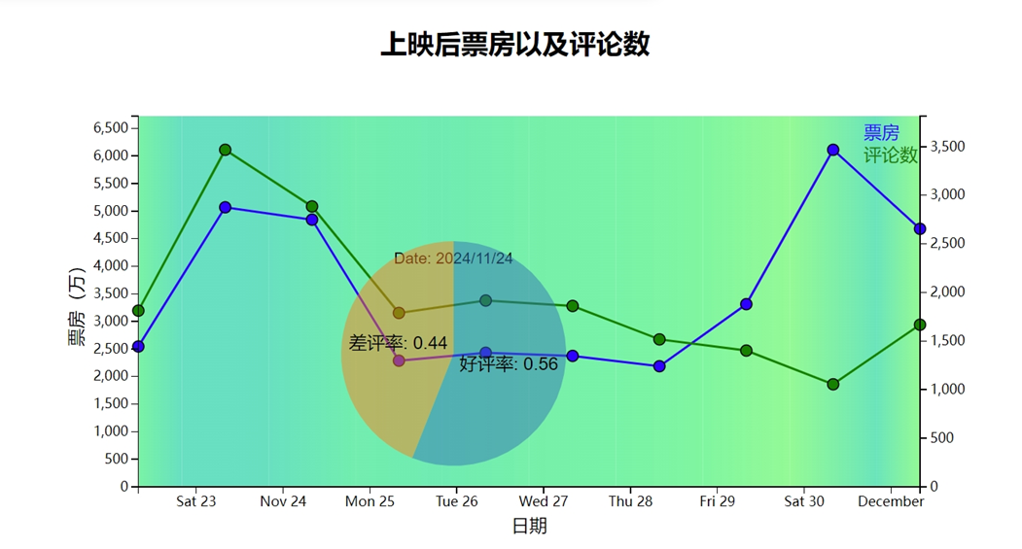
04
可视设计
Visual design
票房评论折线图
通过折线图展示影片上映后票房与评论数的变化趋势，通过背景颜色的深浅来展示好评率的高低。当鼠标悬停于某一数据点时，系统将弹出一个圆形饼图，直观呈现该时间段内的好评率与差评率，进一步丰富数据的交互性与可视化效果。

Slide 13
PART-05
交互设计
Interactive design

Slide 14
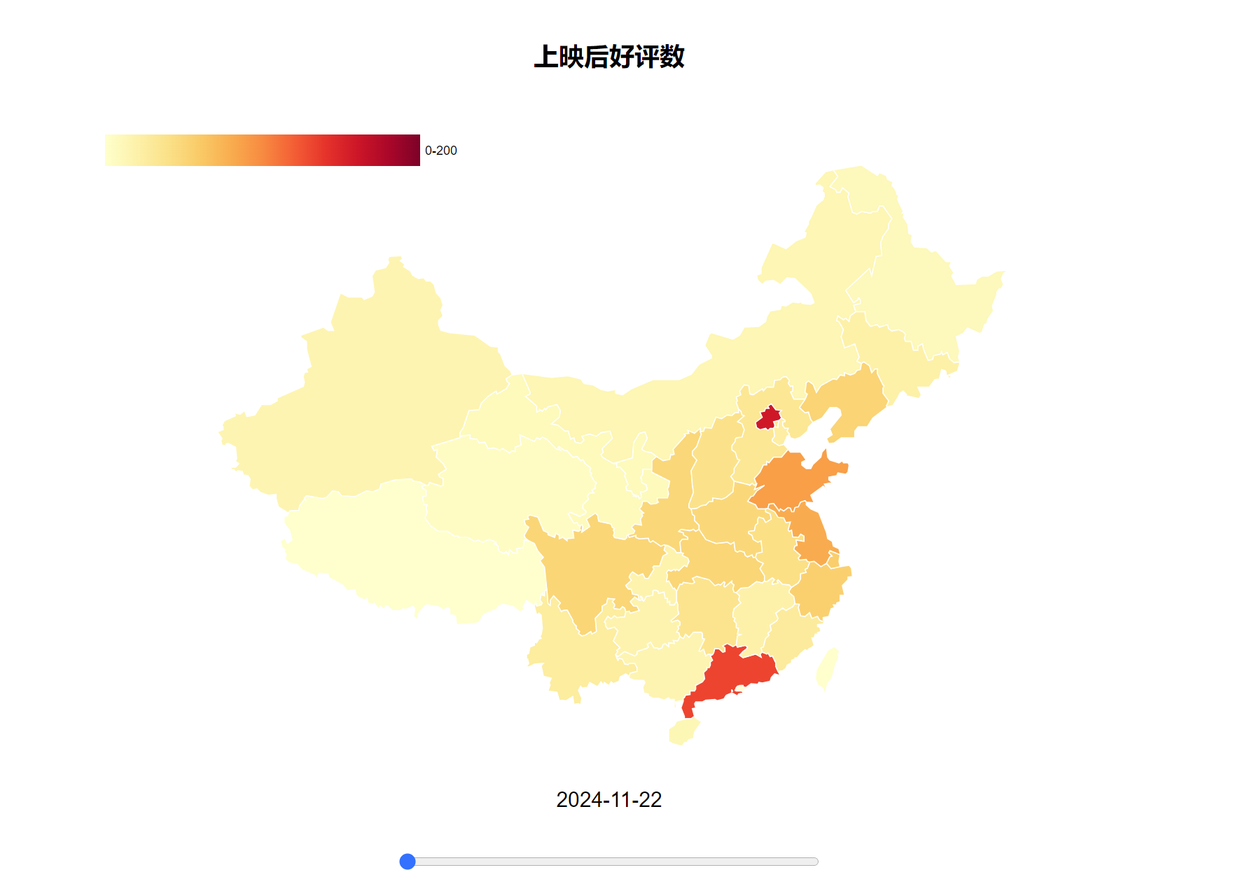
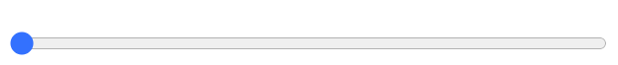
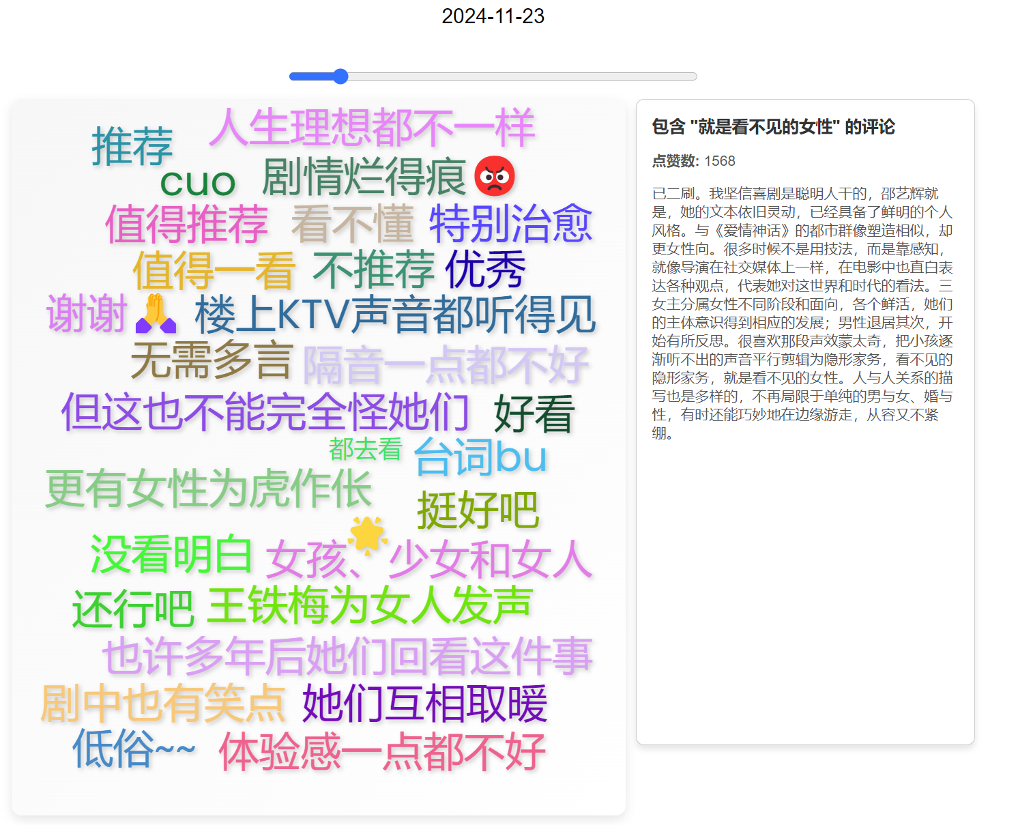
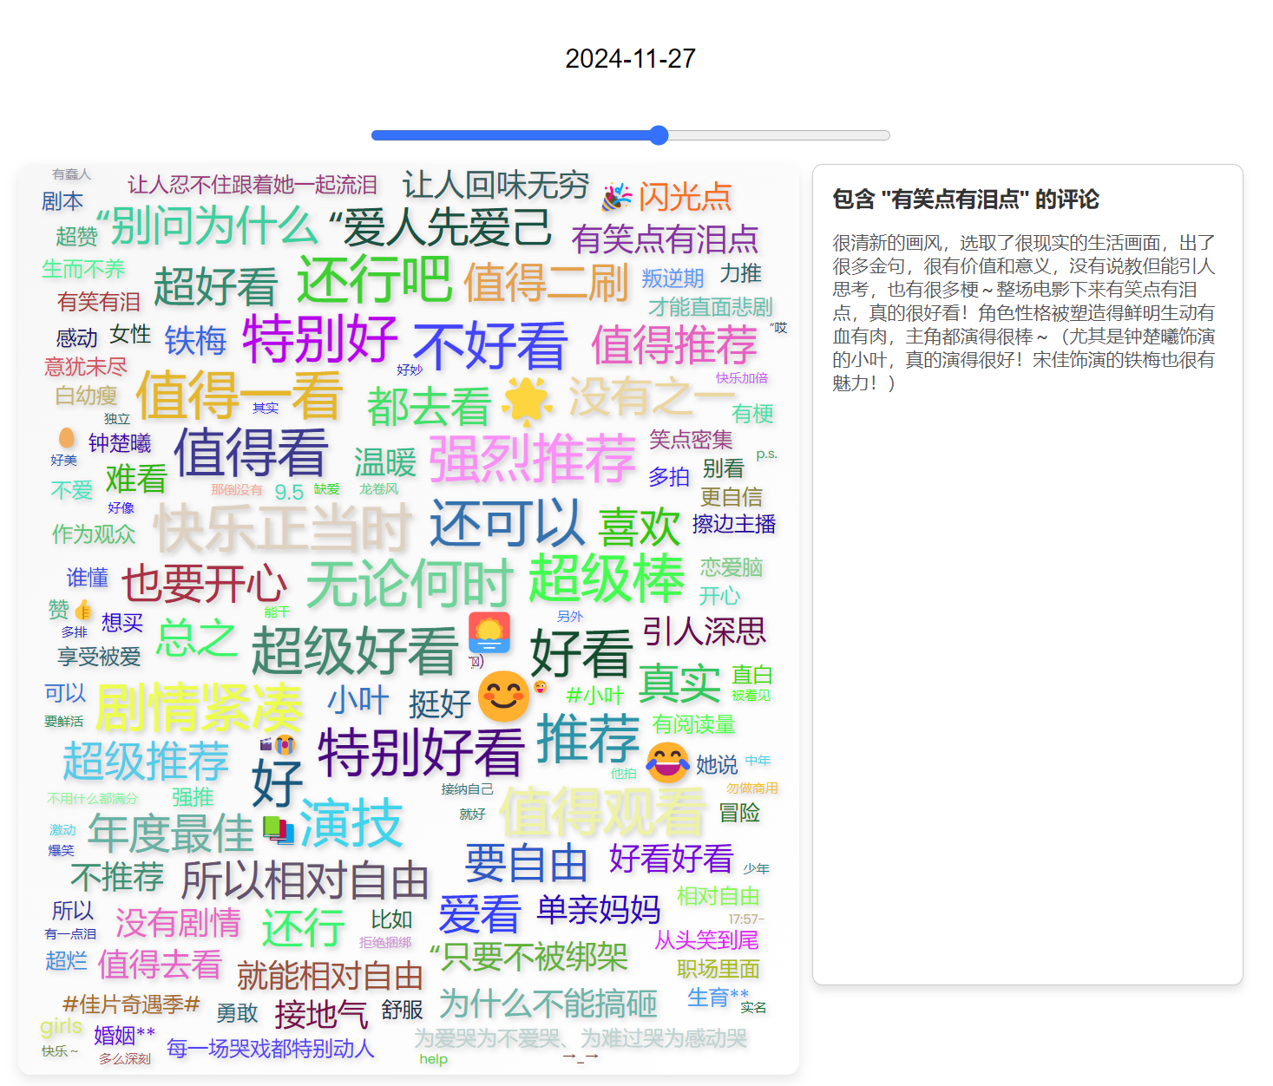
05
图表一与图表二的交互
Interactive design
图表一中通过滑动条的滑动，可以展示该电影上映后十天内全国各地的好评热力图，以此来反映好评数目在各地的变化
滑动条元素
通过图表一中滑动条的滑动，同时可以变化图表二中的内容，图表二词云图也会随着滑动条进行日期上的变化以展示当天的评论词云
经过滑动条滑动，展示11-23和11-27的评论词云

Slide 15
PART-06
案例分析
case analysis

Slide 16
允公允能 日新月异
谢谢大家的聆听

